Slide 1

Git - 소스 코드 관리
GitHub

Slide 2
깃허브(Git Hurb)
깃허브
분산 버전 관리 툴인 깃 저장소 호스팅을 지원하는 웹 서비스이다.
깃허브 이용 필수 환경
깃 소프트웨어 설치(git-scm.com)
깃허브 가입(github.com) 및 원격 저장소 생성
명령 프롬프트 사용(CLI 프로그램)

Slide 3
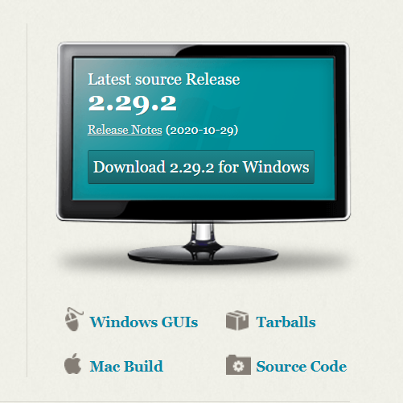
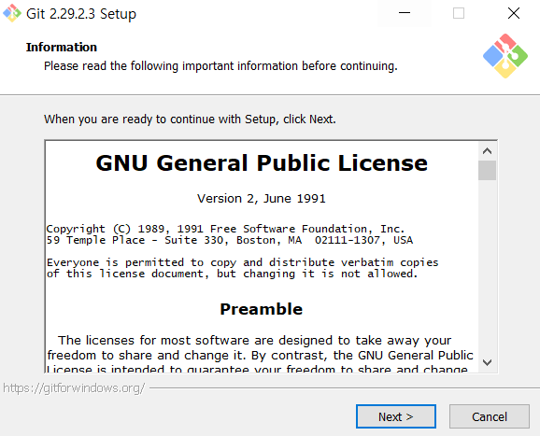
깃 소프트웨어 설치
Git – 소프트웨어 설치
git-scm.com > 다운로드 후 설치

Slide 4
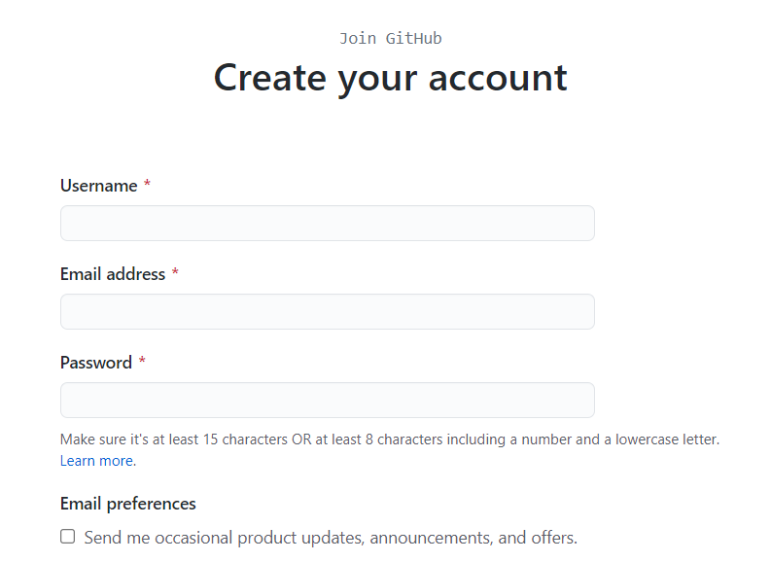
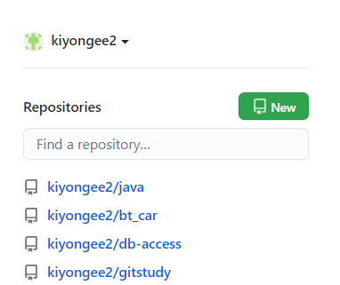
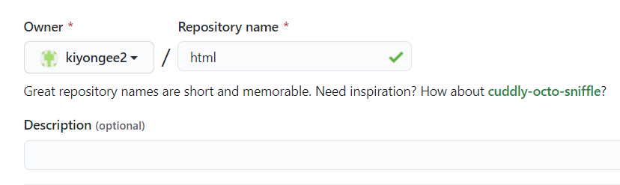
깃허브 원격 저장소 만들기
깃허브 가입 및 Repository(저장소) 만들기
① Sign Up
② New 클릭
③ 저장소 이름 만들기

Slide 5
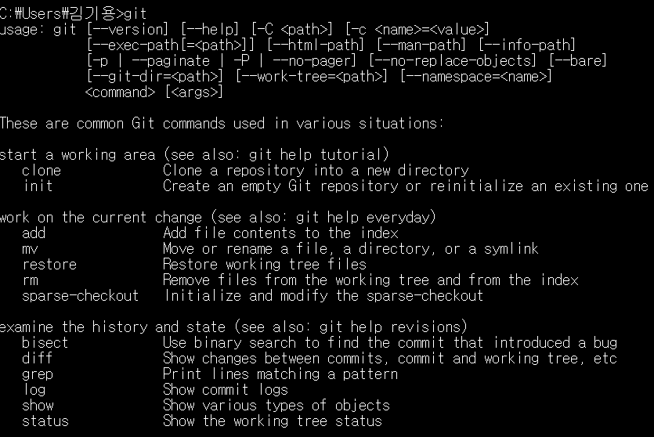
명령 프롬프트 사용
깃허브 이용
윈도우 – 검색 – cmd - 명령 프롬프트
C:\>git
C:\>git --version

Slide 6
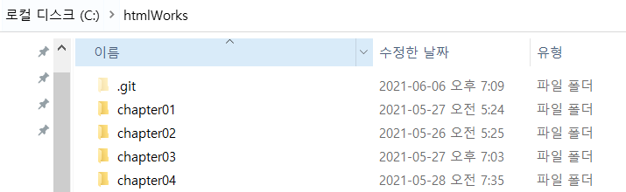
깃허브 가입
Git 초기 환경 설정
> cd htmlworks
> git init
> git config –global user.name 본인 ID
> git config –global user.email 본인 Email
git 폴더 생성됨

Slide 7
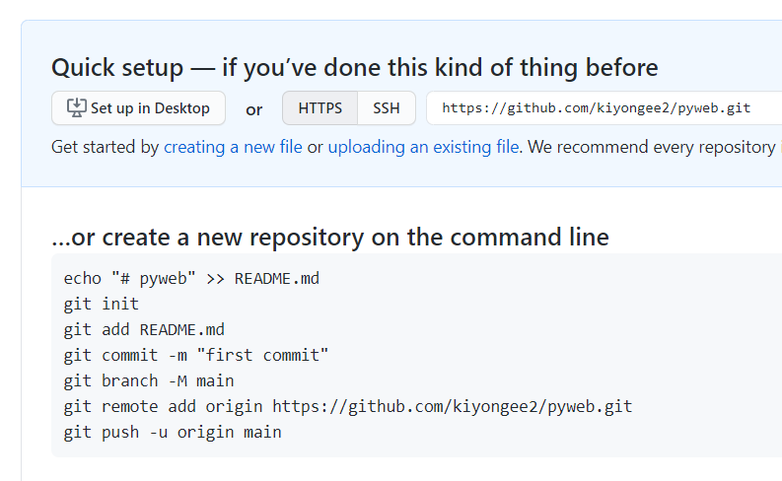
깃허브 가입
깃에 파일 업로드하기 – 처음 업로드시
> git status (상태 확인)
> git add -A (모든 파일 올리기)
> git commit –m “Add html+css file” (커밋 메모)
> git branch –M main
> git remote add origin http://github.com/kiyongee2/html.git (원격저장소 복사)
> git push –u origin main (올리기)
③ 저장소 이름 만들기

Slide 8
깃허브 가입
깃에 파일 업로드하기 – 첫 업로드 이후
> git status 상태 확인
> git add test.html (파일 1개 올릴때)
> git commit –m “Add html 수정 파일”
> git push
③ 저장소 이름 만들기

Slide 9
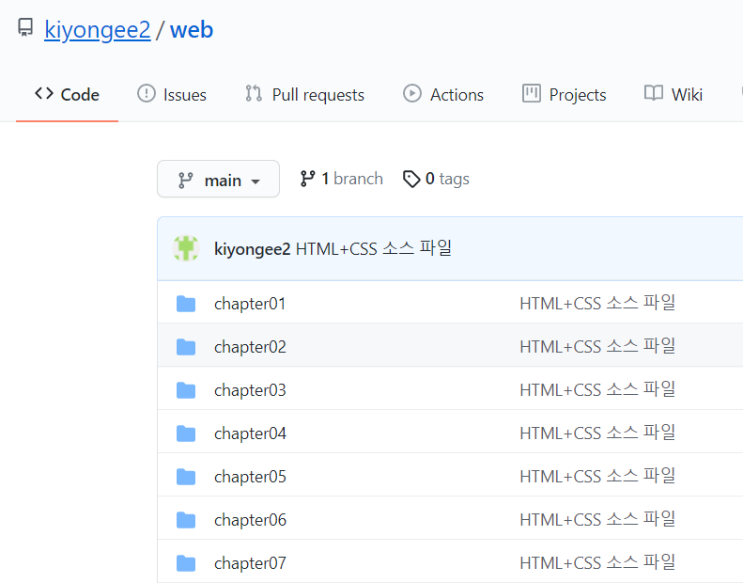
깃허브 가입
업로드된 파일 확인하기

Slide 10
깃허브(GitHub)
파일 삭제하기
>git rm 파일이름
>git commit –m “Delete 파일이름”
>git push

